Slide 1






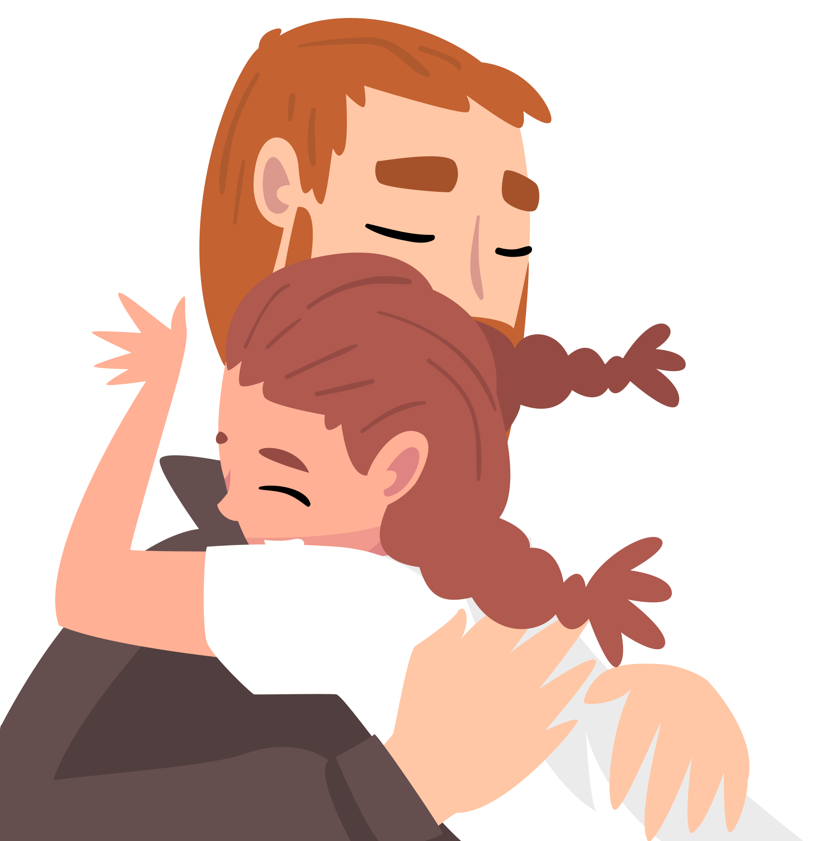






Slide 2
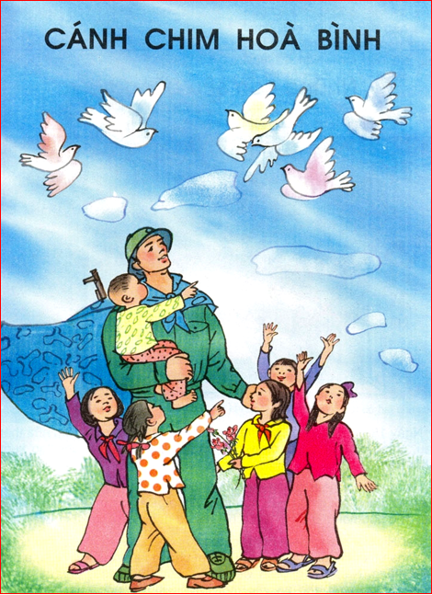



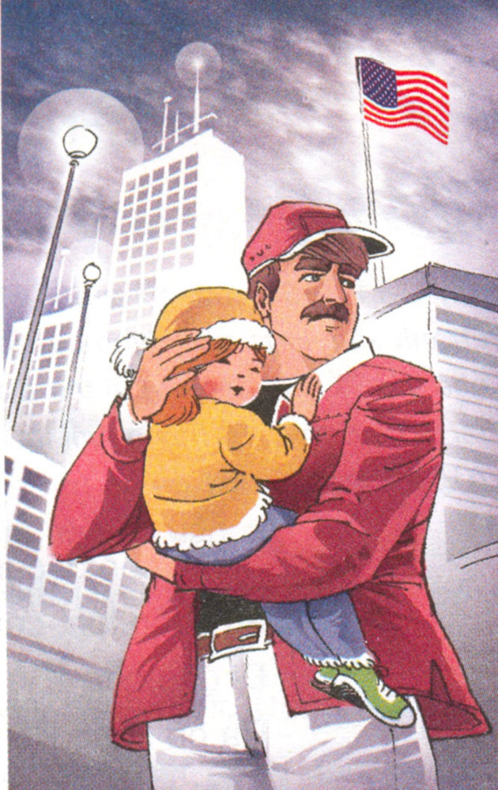


Slide 3
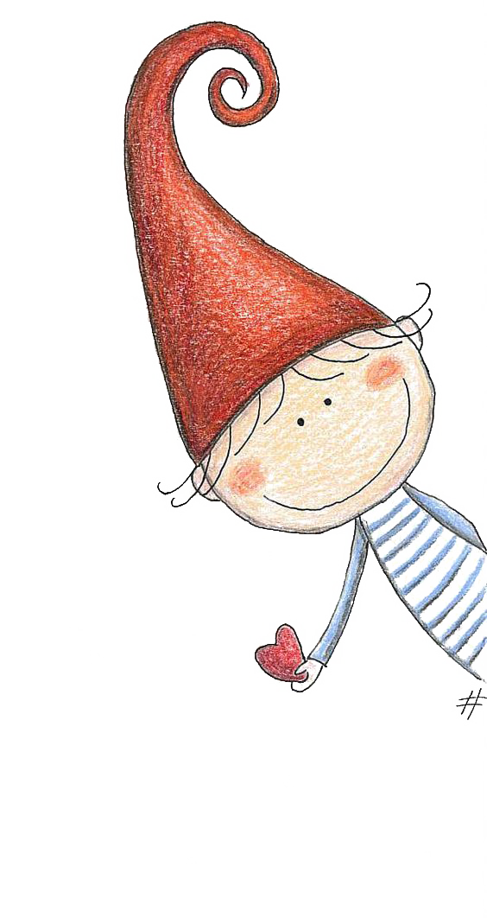



Đoạn 1: Phần giới thiệu.
Đoạn 2: Ê-mi-li,….Lầu Ngũ Giác.
Đoạn 3: Giôn-xơn! …..Thơ ca nhạc họa?
Đoạn 4: Ê – mi – li con ôi! ….. đừng buồn.
Đoạn 5: Oa-sinh-tơn…. Sự thật.

Slide 4


Đoạn 1: Đọc với giọng kể
Đoạn 2: Đọc với giọng trầm buồn sâu lắng
Đoạn 3: Đọc với giọng phẫn nộ đau thương
Đoạn 4: Đọc với giọng yêu thương nghẹn ngào, xúc động
Đoạn 5: Giọng xúc động, gợi cảm giác thiêng liêng về một cái chết bất tử

Slide 5

Luyện đọc
Đọc nối tiếp từng đoạn theo số thứ tự số chẵn và nêu từ em thấy khó đọc.

Slide 6
Luyện đọc
Mo-ri-xơn,
Ê-mi-li
Pô-tô-mác,
Lầu Ngũ Giác
Giôn-xơn,
Oa-sinh-tơn

Slide 7
Luyện đọc
Đọc nối tiếp từng đoạn theo số thứ tự số lẻ và nêu từ em chưa hiểu nghĩa.

Slide 8

Em hãy đọc phần Chú giải trong sách giáo khoa để hiểu hơn về nghĩa của các từ sau:
Lầu Ngũ Giác
Giôn-xơn
Na pan
B.52
Oa-sinh-tơn
Nhân danh

Slide 9
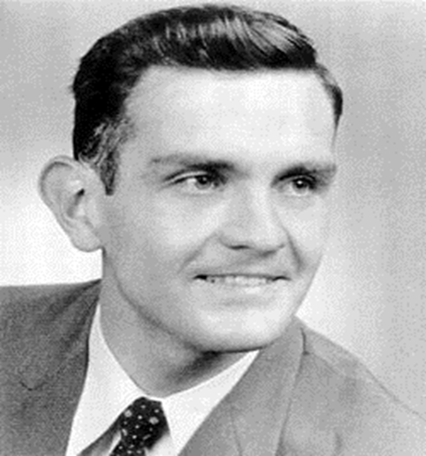

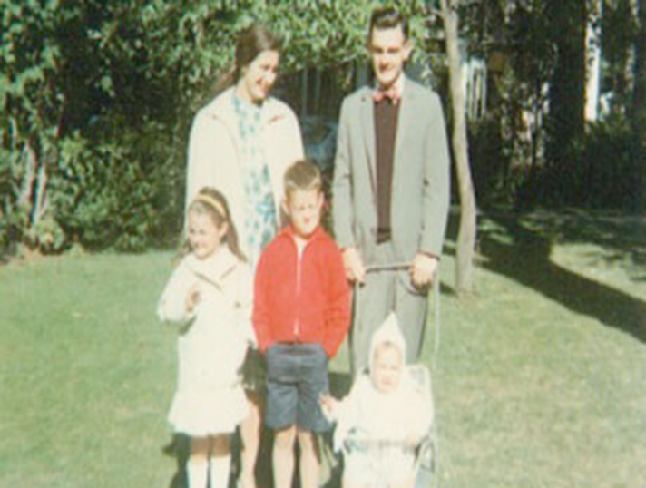



Slide 10
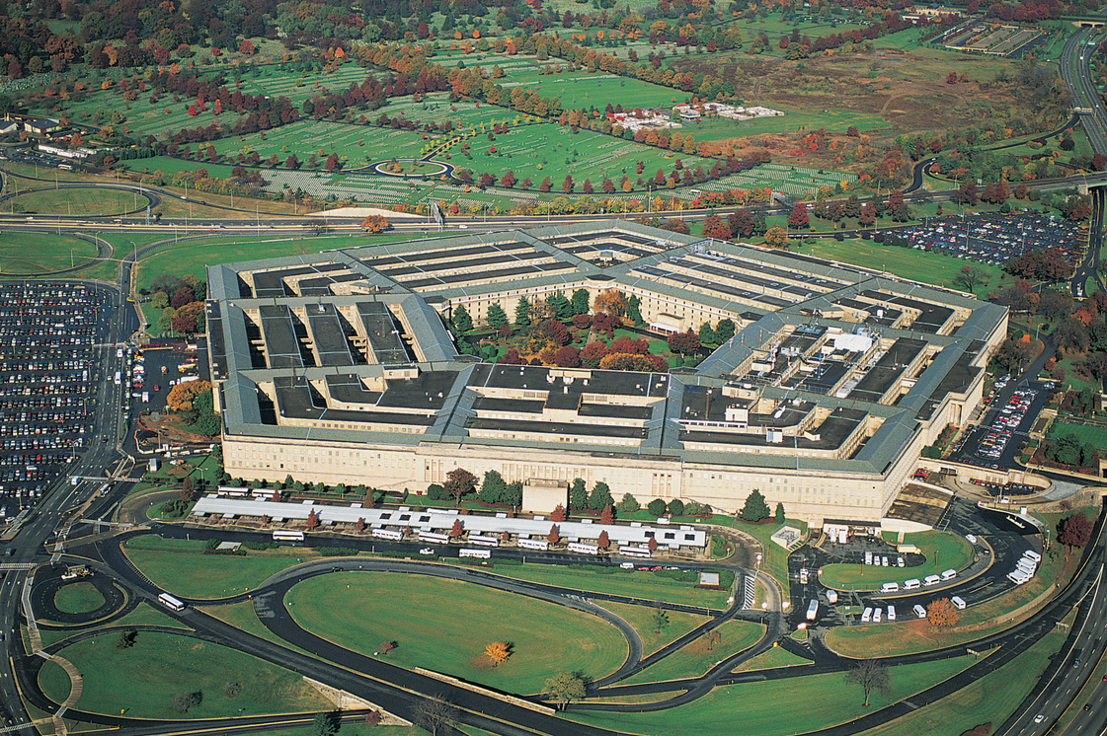
Lầu Ngũ Giác (Lầu Năm Góc)

Slide 11
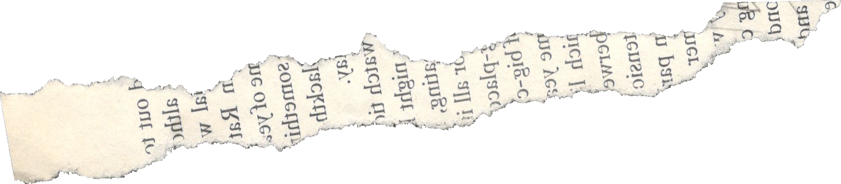
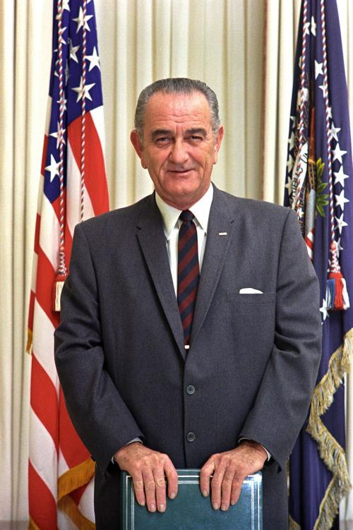
Giôn-xơn (1908 - 1973)
Tổng thống thứ 36 của nước Mĩ.
Ông giữ chức từ năm 1963 - 1969

Slide 12
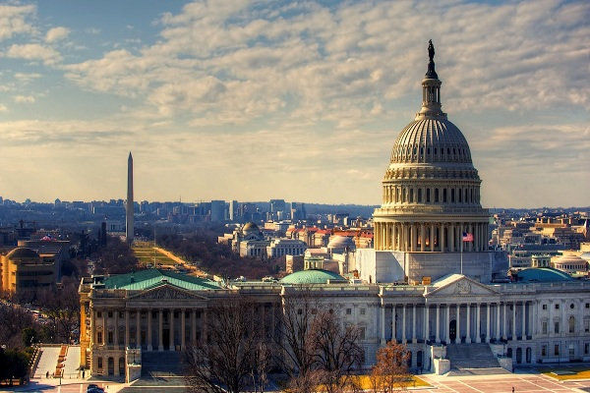
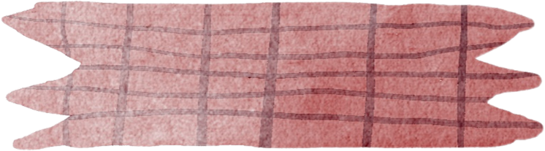
Thủ đô Oa-sinh-ton

Slide 13
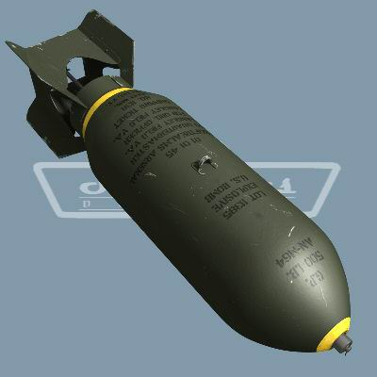

Slide 14

Mời các em cùng xem clip về
dòng sông Pô-tô-mac ở Washington DC
https://www.youtube.com/watch?v=ObV4HV5oAT0

Slide 15


Luyện đọc
Nhóm đôi
Notes:
Có thể cho các em chia nhóm nhỏ (zoom, hoặc call zavi luyện đọc cùng nhau nếu có điều kiện

Slide 16

Bé làm
phát thanh viên

Slide 17
Luyện đọc
Tìm hiểu bài

Slide 18


1. Đọc diễn cảm khổ thơ đầu để thể hiện tâm trạng của chú Mo-ri-xơn và bé Ê-mi-li.

Slide 19

2. Vì sao chú Mo-ri-xơn lên án cuộc chiến tranh xâm lược của chính quyền Mĩ?
Vì đây là một cuộc chiến tranh phi nghĩa và vô nhân đạo, không nhân danh ai. Chúng ném bom na pan, B.52, và dùng hơi độc, đốt bệnh viện, trường học, giết những trẻ em vô tội, giết cả những cánh đồng xanh…….

Slide 20
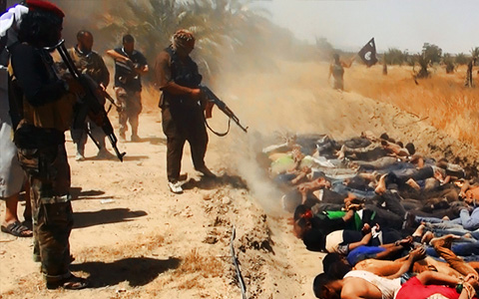
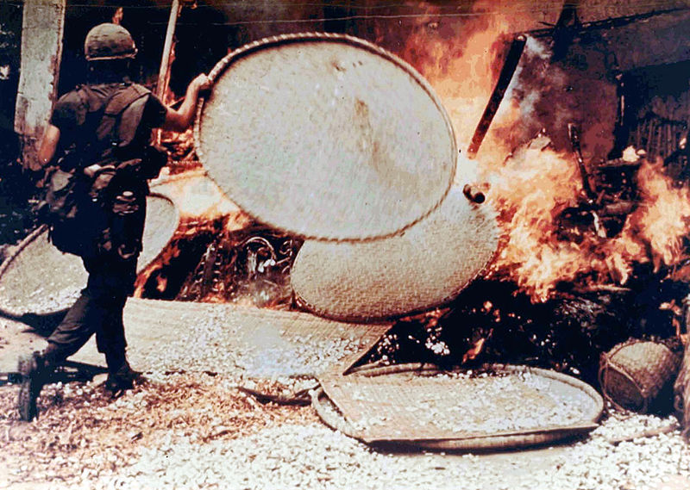
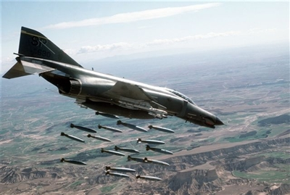
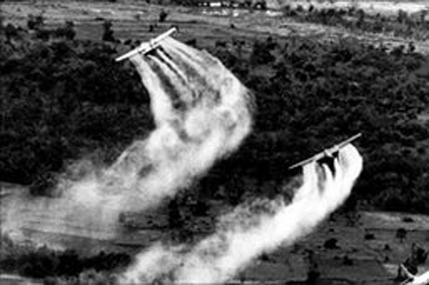
tội ác chiến tranh

Slide 21

3. Chú Mo-ri-xơn nói với con điều gì khi từ biệt?
Chú nói trời sắp tối, cha không bế con về được nữa. Chú dặn bé Ê-mi-li, khi mẹ đến, hãy ôm hôn mẹ cho cha và nối với mẹ: Cha đi vui, xin mẹ đừng buồn.

Slide 22

Vì sao chú Mo-ri-xơn nói với con: “Cha đi vui, xin mẹ đừng buồn!”?
Chú muốn động viên vợ con bớt đau buồn, bởi chú ra đi thanh thản và tự nguyện.

Slide 23
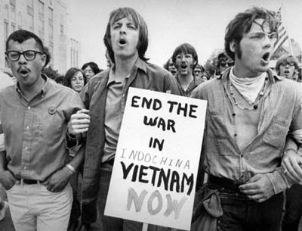
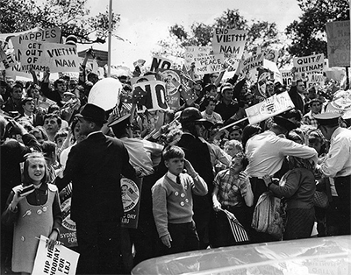

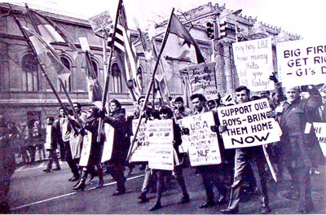
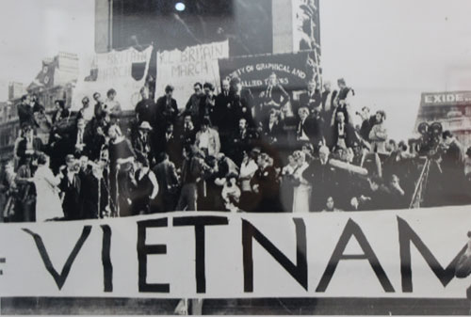

Slide 24

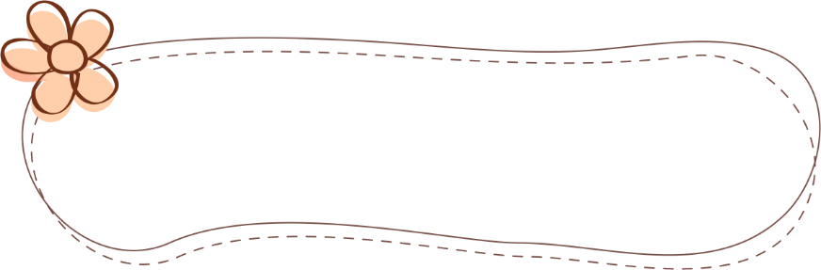
Hành động của chú Mo-ri-xơn là hành động rất cao đẹp, đáng khâm phục.
4. Em có suy nghĩ gì về hành động của chú Mo-ri-xơn?
Chú Mo-ri-xơn là người dám xả thân vì việc nghĩa.
Em rất xúc động về hành động cao cả của chú Mo-ri-xơn. .

Slide 25


Nội dung
bài thơ là gì?

Slide 26

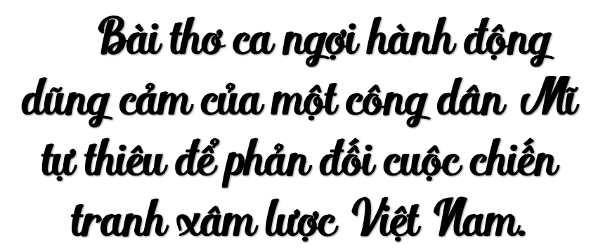

Slide 27
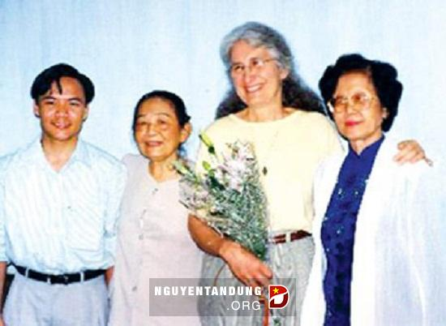

Slide 28

Luyện đọc diễn cảm
Oa-sinh-tơn
Buổi hoàng hôn /
Ôi những linh hồn
Còn, mất?
Đã đến phút lòng ta sáng nhất!
Ta đốt thân ta /
Cho ngọn lửa sáng lòa
Sự thật.

Slide 29


AI NHỚ
HAY NHẤT

Slide 30
Giôn - xơn!
Tội ác bay .......................
Nhân danh ai
Bay mang những B.52
Những .................................
Đến Việt Nam
Để đốt những ........................................
Giết những con người .....................................
Giết những trẻ em .................................
Giết những ......................... bốn mùa hoa lá
Và giết cả những ........................ của thơ ca nhạc họa?
chồng chất
napan, hơi độc
nhà thương, trường học
chỉ biết yêu thương
chỉ biết đến trường
đồng xanh
dòng sông

Slide 31
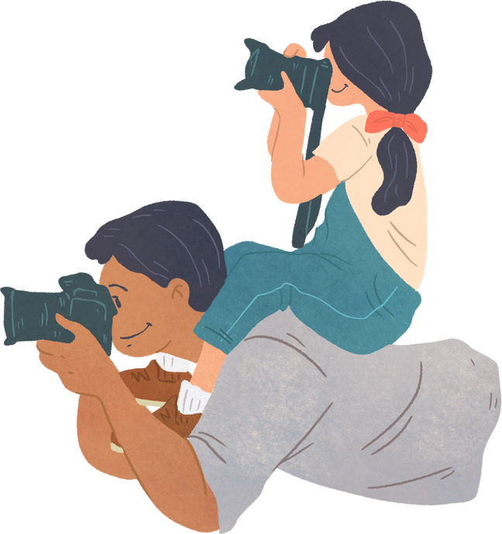
CHÚC CÁC BẠN
HỌC TỐT !

